Slide 1
ПРЕЗИДЕНТСКИЕ ГРАНТЫ ДЛЯ ННО
Постолакин Павел Юрьевич
Заместитель Директора грантовых программ Общества «Знание» России

Slide 2
ИТОГИ 2015 ГОДА

Slide 3
2015 год
Несмотря на сложившиеся экономические условия, размер выделенной в 2015 году субсидии на господдержку ННО, участвующих в развитии институтов гражданского общества и реализующих социально значимые проекты и проекты в сфере защиты прав и свобод человека и гражданина, был увеличен по сравнению с 2014 годом более чем на полмиллиарда рублей

Slide 4
2015 год
Впервые с 2006 года президентские гранты распределяли 8 грантооператоров, что позволяет организовать максимально детальную и специализированную оценку заявок и отбор лучших проектов
Было добавлено 2 новых грантооператора – Общероссийская общественная организация «Союз пенсионеров России» и Общественная организация «Союз женщин России»
Впервые с 2006 года сразу было предусмотрено проведение трех конкурсов по всем грантовым направлениям, что позволило ННО, отвечающим формальным требованиям, участвовать во всех трех конкурсах, дорабатывать предложенные проекты в случае не попадания в число получателей грантов и, таким образом, увеличить свои шансы получить поддержку

Slide 5
Обучение ННО
С января 2015 года на площадке Общественной палаты Российской Федерации, а также региональных общественных палат, на регулярной основе силами грантооператоров проводятся обучающие семинары по основам социального проектирования в привязке к конкурсу президентских грантов
Всего семинары посетило уже более 3000 представителей ННО, большая часть из которых представляли российские регионы
Эффективность заявок, подаваемых от активных участников семинаров, выросла в разы

Slide 6
Обучение ННО
Итоги уже первого конкурса 2015 года показали положительный эффект от этой практики. Так, увеличилось качество заявок и проектов региональных ННО, что способствовало увеличению их доли среди общего числа победителей
Впервые более 50% ННО-победителей представляли регионы

Slide 7
Обучение ННО
Второй конкурс 2015 года закрепил успех первого в плане представительства в списке победителей региональных НКО
В целом, можно констатировать, что качество заявок региональных НКО, подававшихся на все три конкурса 2015 года существенно повысилось по сравнению с предыдущими годами
На протяжении всех трех кампаний 2015 года предлагаемые представителями регионов проекты в большинстве случаев как минимум не уступали инициативам столичных организаций
Как результат, региональные НКО занимают больше половины строчек всех трех списков победителей 2015 года

Slide 8
2015 год

Slide 9
2015 год
Самая жесткая конкуренция между претендентами наблюдалась в рамках второго и третьего конкурсов
Количество заявок, поданный на каждый из них, превышало количество проектов, которые были направлены на первый конкурс
При этом распределяемая сумма что во втором, что в третьем конкурсе, была более чем в 2 раза меньше, чем в первом
Степень конкуренции между претендентами на получение государственной поддержки у разных грантооператоров серьезно различалась

Slide 10
2015 год
2 конкурс 2015 года:
«Традиционные» операторы
«Лига здоровья нации» - 1067 заявок
Общество «Знание России» - 1029 заявок
Новые операторы
«Союз женщин России» - 539 заявок
«Союзу пенсионеров России» - 347 заявок
3 конкурс 2015 года
«Традиционные» операторы
Общество «Знание России» - 1015 заявок
«Лига здоровья нации» - 990 заявок
Новые операторы
«Союз женщин России» - 470 заявок
«Союз пенсионеров России» - 295 заявок
Дисбаланс удалось нивелировать благодаря слаженной и скоординированной работе грантооператоров и возможности передавать заслуживающие поддержки проекты между операторами в случае их тематического соответствия

Slide 11
2015 год
Итоги конкурсов 2015года свидетельствуют о росте заинтересованности у представителей гражданского общества к конкурсам президентских грантов, а также о важной роли указанного инструмента в системе государственной поддержки гражданских инициатив
Систему государственной поддержки ННО по линии президентских грантов планируется продолжать и совершенствовать и далее

Slide 12
2016 год

Slide 13
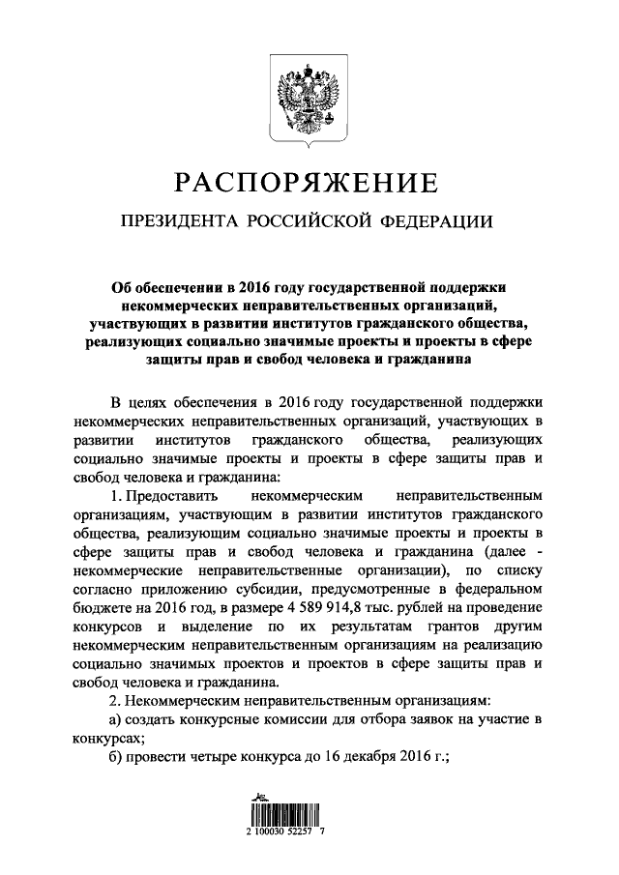
2016 год
Размер субсидии: 4 589, 9 млн. руб.
4 Открытых Конкурса
9 гантооператоров

Slide 14
ПРЕЗИДЕНТСКИЕ
ГРАНТЫ ДЛЯ ННО

Slide 15
С чего начинаются конкурсы
ПРЕЗИДЕНТ РОССИИ
Распоряжение об обеспечении государственной поддержки ННО
Субсидии из федерального бюджета ряду ННО на проведение конкурсов и выделение по их результатам грантов другим ННО для реализации ими социально значимых проектов
Грантооператоры

Slide 16
С чего начинаются конкурсы
Грантооператоры
ГРАНТЫ
Некоммерческие неправительственные организации

Slide 17
Грантооператоры
У каждого грантооператора – свои направления проектов (грантовые направления), обусловленные спецификой организации:
НАПРАВЛЕНИЕ | ГРАНТОПЕРАТОР
Образование и просветительство | Общероссийская общественная организация «Российский союз ректоров»
Социализация молодежи | Общероссийская общественная организация «Российский союз молодежи»
Здоровьесбережение | Общероссийская общественная организация «Лига здоровья нации»
Социально значимые проекты в малых городах и сельской местности | Фонд поддержки гражданской активности в малых городах и сельских территориях «Перспектива»
Социальная помощь пожилым | Общероссийская общественная организация «Союз пенсионеров России»
Защита семейных ценностей, материнства и детства | Общероссийская общественная организация «Союз женщин России»
Правовая защита | Общероссийской общественное объединение «Гражданское достоинство»
Национальная идентичность | Общероссийский общественный фонд «Национальный благотворительный фонд»
Поддержка ресурсных центров | Благотворительный фонд поддержки семьи, материнства и детства «Покров»

Slide 18
Грантооператоры
ПРИ ПОДГОТОВКЕ И ПОДАЧЕ ЗАЯВОК НА КОНКУРС ВЫБИРАЙТЕ ТОГО ГРАНТООПЕРАТОРА, ГРАНТОВЫЕ НАПРАВЛЕНИЯ КОТОРОГО НАИБОЛЕЕ ПОЛНО СООТВЕТСТВУЮТ ВАШЕМУ ПРОЕКТУ

Slide 19
Грантооператоры
Условия конкурса не запрещают подавать заявки от одной организации нескольким операторам
Условия конкурса не запрещают подавать несколько заявок от одной организации одному оператору
РЕКОМЕНДУЕМ СОСРЕДОТОЧИТЬСЯ НА ОДНОМ ПРОЕКТЕ, ТЩАТЕЛЬНО ЕГО ПРОРАБОТАТЬ И ПОДАТЬ НАИБОЛЕЕ СООТВЕТСТВУЮЩЕМУ ОПЕРАТОРУ НА НАИБОЛЕЕ СООТВЕТСТВУЮЩЕЕ НАПРАВЛЕНИЕ

Slide 20
Кто может участвовать в конкурсе
Принять участие в конкурсе могут только некоммерческие неправительственные организации
Некоммерческая неправительственная организация – это организация, не имеющая извлечение прибыли в качестве основной цели своей деятельности и не распределяющая полученную прибыль между участниками (учредителями), созданная на территории РФ в соответствии с законами РФ, участниками (учредителями) которой не являются государственные и муниципальные органы власти

Slide 21
Кто может участвовать в конкурсе
К участию в конкурсе приглашаются ННО, отвечающие следующим требованиям:
срок государственной регистрации ННО в качестве юридического лица к дате окончания приема заявок должен быть не менее одного календарного года
ННО не должны находиться в процессе ликвидации или реорганизации
ННО должны осуществлять социально значимую деятельность по направлениям объявленного конкурса
ННО не должна иметь задолженность по уплате налогов, сборов и других обязательных платежей в бюджеты бюджетной системы Российской Федерации, срок исполнения по которым наступил в соответствии с законодательством Российской Федерации

Slide 22
Типовые ошибки
ОШИБКИ ПРИ ОЦЕНКЕ ВОЗМОЖНОСТИ УЧАСТИЯ В КОНКУРСЕ
Организация не является некоммерческой
ОКОПФ (ОК 028-2012. Общероссийский классификатор организационно-правовых форм: 2 00 00 Организационно-правовые формы юридических лиц, являющихся некоммерческими корпоративными организациями)
Организация не является неправительственной
Среди участников (учредителей) имеются государственные и муниципальные органы власти
Организация создана меньше года тому назад
Организация не вела социально значимой деятельности по направлениям конкурса
Организация имеет задолженность в бюджеты бюджетной системы Российской Федерации, срок исполнения по которым наступил в соответствии с законодательством Российской Федерации

Slide 23
На что предоставляется грант
ГРАНТЫ ПРЕДОСТАВЛЯЮТСЯ ИСКЛЮЧИТЕЛЬНО ДЛЯ РЕАЛИЗАЦИИ СОЦИАЛЬНО ЗНАЧИМЫХ ПРОЕКТОВ

Slide 24
На что предоставляется грант
«ПОДДЕРЖАНИЕ ШТАНОВ» ОРГАНИЗАЦИИ – ЭТО НЕ СОЦИАЛЬНО ЗНАЧИМЫЙ ПРОЕКТ

Slide 25
На что предоставляется грант
ГРАНТ ДАЕТ ВОЗМОЖНОСТЬ ОРГАНИЗАЦИИ ВЫЙТИ НА НОВЫЙ УРОВЕНЬ, ДАЕТ ЕЙ ИМПУЛЬС ДЛЯ ДАЛЬНЕЙШЕГО РАЗВИТИЯ
НЕ РАССЧИТЫВАЙТЕ, ЧТО ВАША ОРГАНИЗАЦИЯ БУДЕТ ВСЕ ВРЕМЯ СУЩЕСТВОВАТЬ НА ГРАНТЫ

Slide 26
На что предоставляется грант
ГРАНТ – ЭТО «ЗНАК КАЧЕСТВА» ОРГАНИЗАЦИИ
ГРАНТ – ЭТО СИГНАЛ ВЛАСТЯМ, БИЗНЕСУ, ОБЩЕСТВЕННОСТИ

Slide 27
Социально значимый проект
Ценности
Цели
Проблемы
Решения
Результат

Slide 28
Заявка: описание проекта
Название проекта
Целевые группы проекта
География проекта
Обоснование социальной значимости проекта
(конкретные социальные проблемы, на решение которых направлен проект)
Основные цели и задачи проекта
Описание проекта
Календарный план реализации проекта
(поэтапный)
Описание позитивных изменений, которые произойдут в результате реализации проекта
(качественные и / или количественные показатели; конкретный вклад в решение социальных проблем, на которые направлен проект)

Slide 29
Конкурс
У всех грантооператоров:
Единый портал грантов / сайт конкурса – grants.oprf.ru
Единые требования к участникам конкурса
Единая формализованная заявка на участие в конкурсе
У каждого грантооператора:
Свои грантовые направления
Свои сроки проведения Конкурсов
Свое место приема заявок

Slide 30
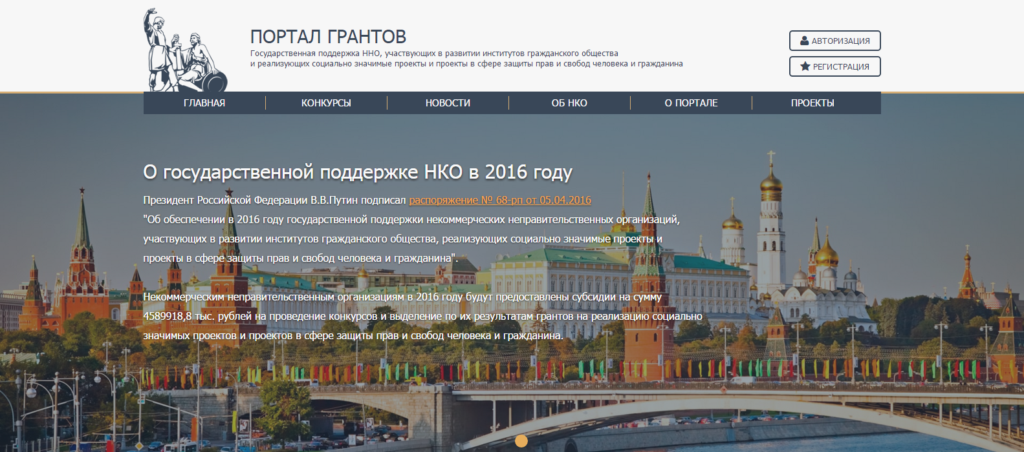
Где получить информацию о конкурсе?
Вся информация о конкурсах публикуется на портале грантов Общественной Палаты РФ / сайте конкурса – grants.oprf.ru

Slide 31
Сайт конкурса
САЙТ КОНКУРСА СОДЕРЖИТ ВСЮ НЕОБХОДИМУЮ ДЛЯ УЧАСТНИКОВ ИНФОРМАЦИЮ

Slide 32
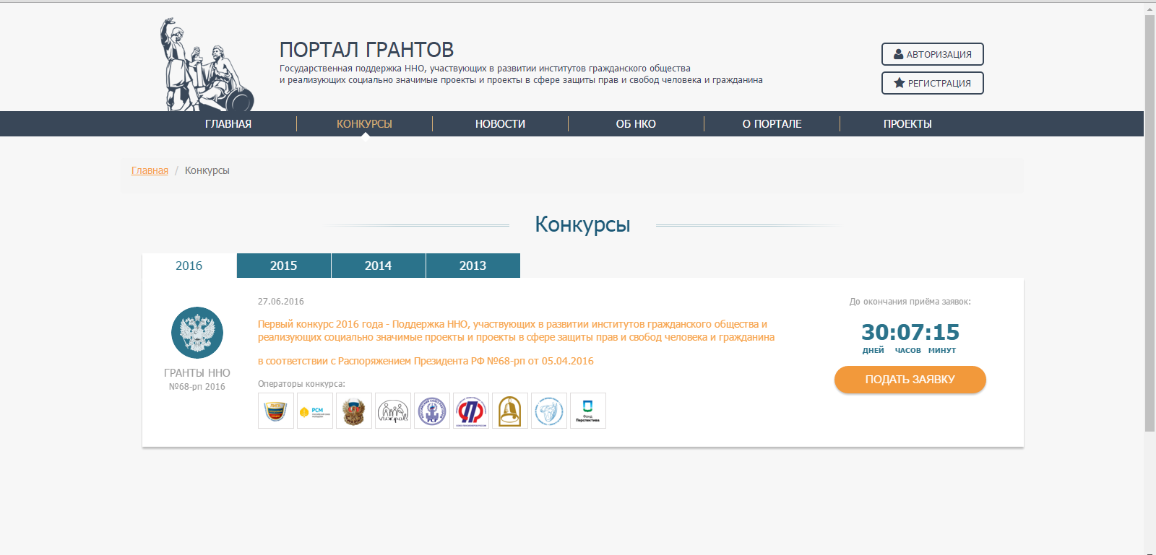
Сайт конкурса

Slide 33
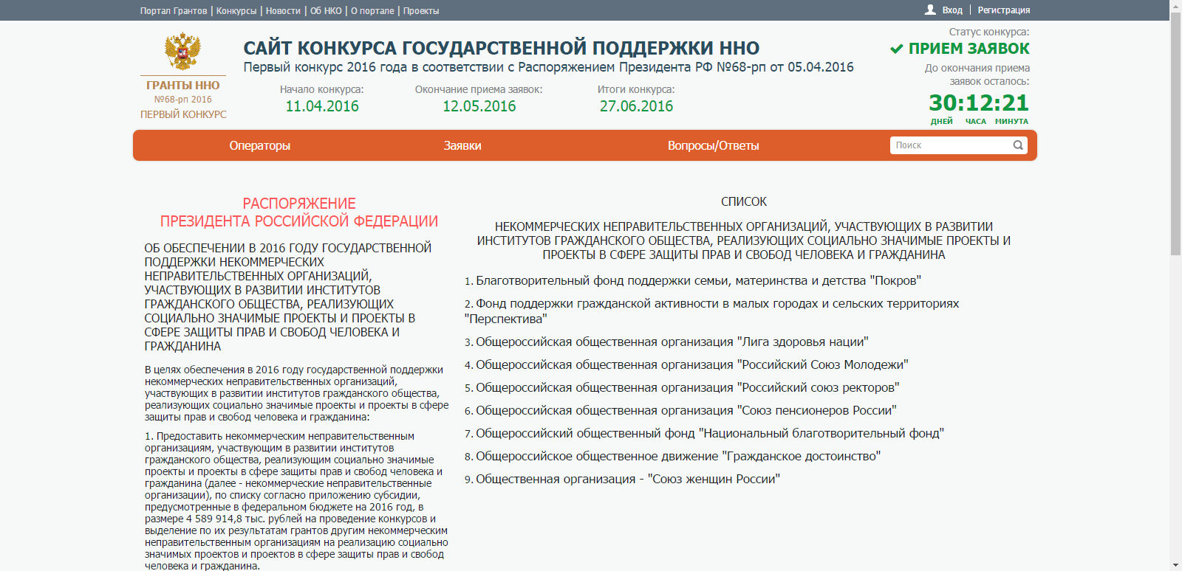
Сайт конкурса

Slide 34
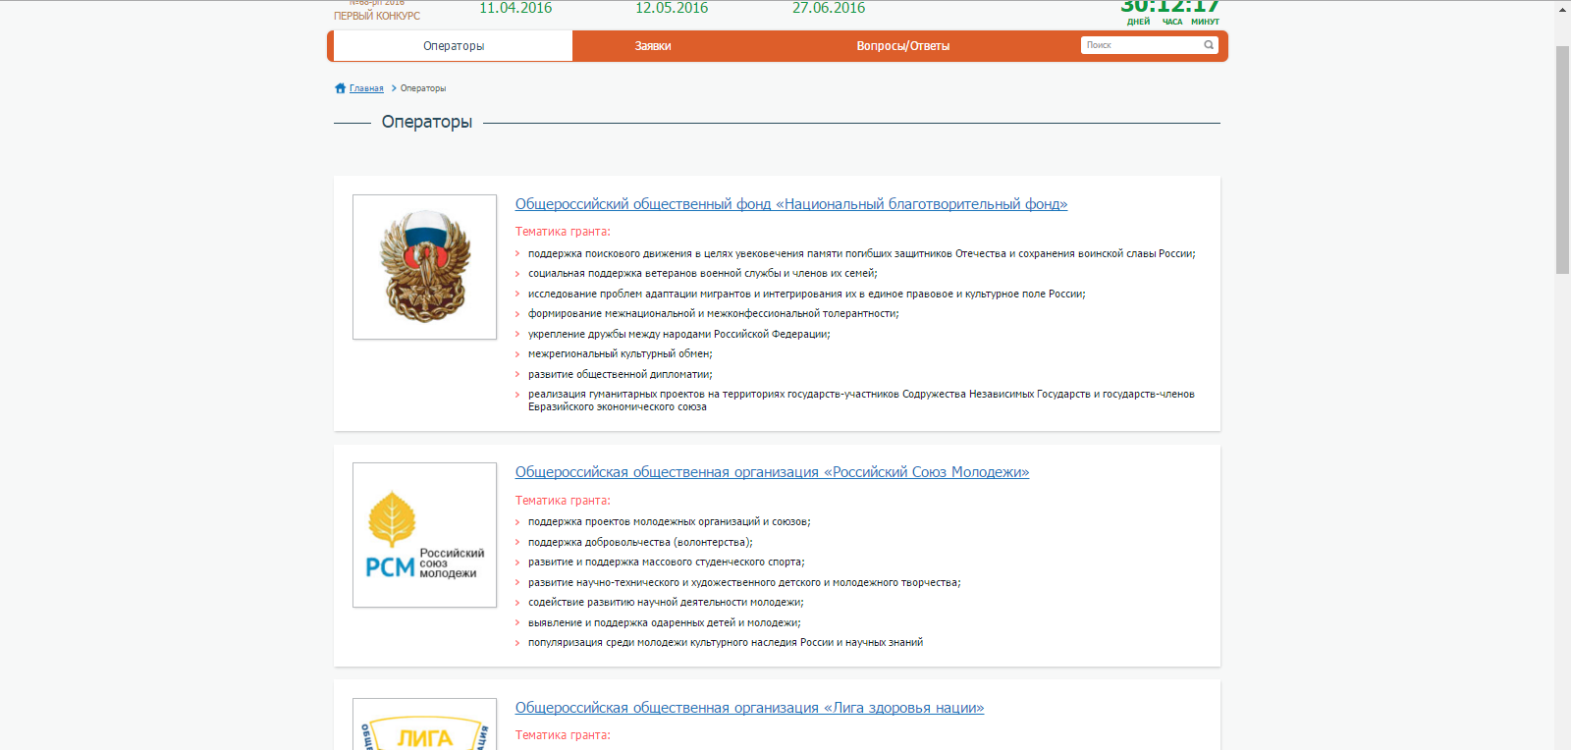
Сайт конкурса

Slide 35
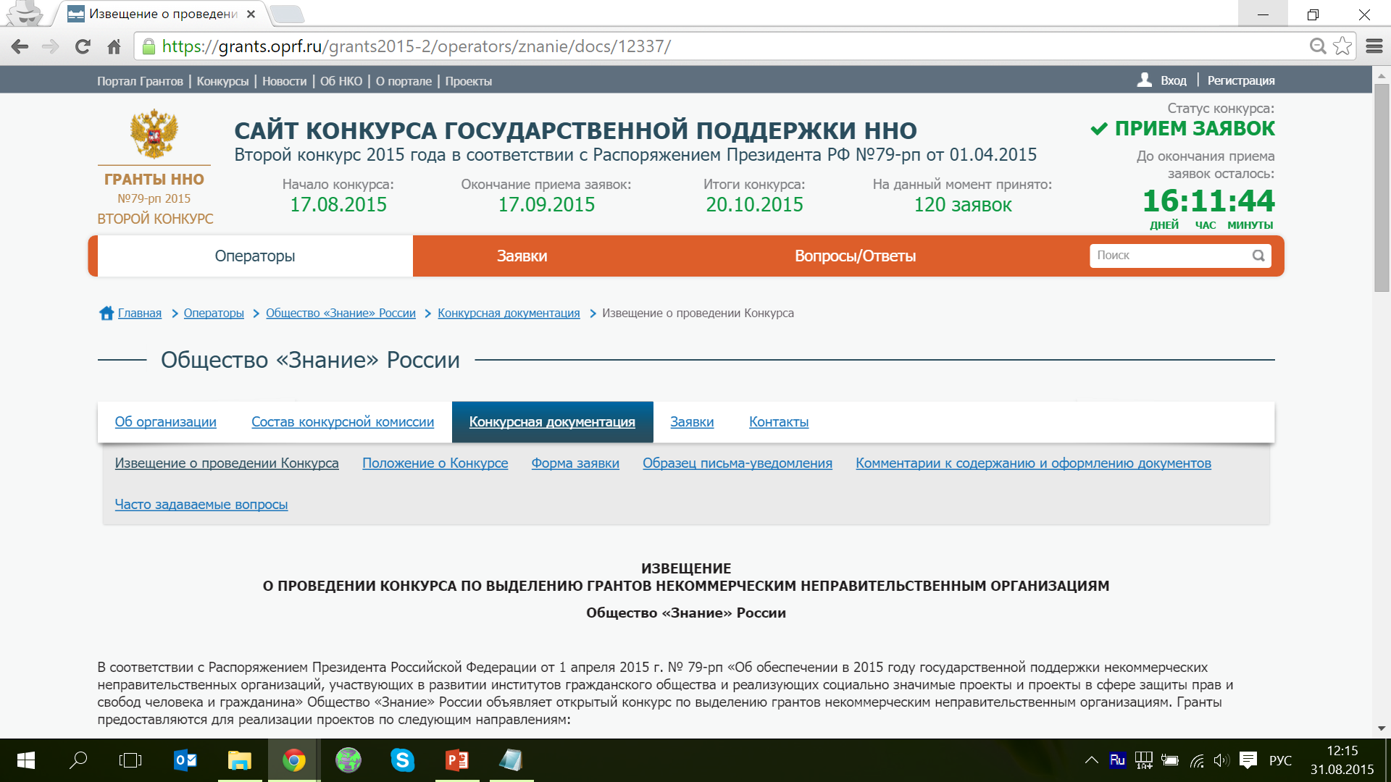
Конкурсная документация
Извещение о проведении конкурса
Положение о конкурсе
Тематика проектов
Форма заявки
Образец письма-уведомления
Комментарии к содержанию и оформлению документов
Часто задаваемые вопросы

Slide 36
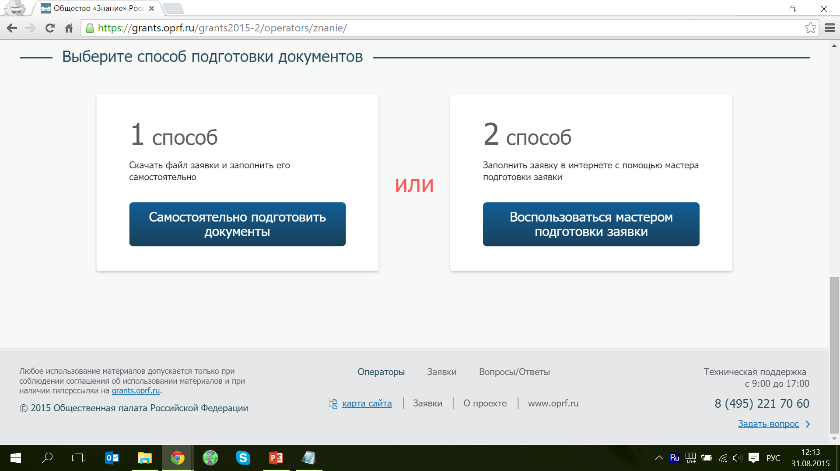
Подготовка заявки

Slide 37
Мастер подготовки заявок
МАСТЕР ПОДГОТОВКИ ЗАЯВОК ПРЕДНАЗНАЧЕН ИСКЛЮЧИТЕЛЬНО ДЛЯ ЗАПОЛНЕНИЯ ПОЛЕЙ ЗАЯВКИ, НО НИКАК НЕ ДЛЯ ЕЕ ПОДАЧИ ГРАНТООПЕРАТОРУ

Slide 38
Мастер подготовки заявок
ПОДГОТОВЛЕННАЯ С ПОМОЩЬЮ МАСТЕРА ЗАЯВКА ПОДАЕТСЯ ГРАНТООПЕРАТОРУ В СООТВЕТСТВИИ С ТРЕБОВАНИЯМИ РАЗДЕЛА «КОНКУРСНАЯ ДОКУМЕНТАЦИЯ»

Slide 39
Подача заявки
Заявки подаются грантооператору:
либо непосредственно представителем организации по месту приема заявок оператором
либо направляются в место приема заявок грантооператором по почте или через курьерскую службу

Slide 40
Подача заявки
В случае подачи заявки лично представителем организации предоставляются: два печатных экземпляра заявки, два экземпляра описи, электронная версия заявки на электронном носителе (предпочтительно на USB-флеш-накопителе) в одном экземпляре, комплект документов в одном экземпляре
В случае подачи заявки по почте или через курьерскую службу предоставляется: один печатный экземпляр заявки, один экземпляр описи, электронная версия заявки на электронном носителе (предпочтительно на USB-флеш-накопителе) в одном экземпляре, комплект документов в одном экземпляре

Slide 41
Подача заявки
В случае отправления заявки по почте могут использоваться любые виды почтовой доставки
В этом случае датой приёма заявки считается дата поступления заявки в отделение почтовой связи по месту приема заявок грантооператором согласно дате по штемпелю поступления, либо дате, указанной в почтовых документах на вручение корреспонденции грантооператору
Дата отправления во внимание не принимается

Slide 42
Подача заявки
ПОДАЧА ЗАЯВКИ ВОЗМОЖНА ТОЛЬКО УКАЗАННЫМИ ВЫШЕ ДВУМЯ СПОСОБАМИ.
ПРИЕМ ЗАЯВОК ПО ЭЛЕКТРОННОЙ ПОЧТЕ, ЧЕРЕЗ САЙТ КОНКУРСА И Т.П. НЕ ОСУЩЕСТВЛЯЕТСЯ

Slide 43
Подача заявки
К заявке прилагаются следующие документы:
копия (либо оригинал) выписки из Единого государственного реестра юридических лиц, полученная не ранее, чем за два месяца до даты окончания приема заявок
копии учредительных документов, а также всех действующих изменений и дополнений к ним
письмо-уведомление о том, что на дату подачи заявки на участие в конкурсе ННО не находится в процессе ликвидации или реорганизации и в отношении него отсутствует действующее решение уполномоченного органа (органа юстиции, прокуратуры, суда и др.) о приостановлении деятельности ННО
копии документов, подтверждающих полномочия лиц, подписывающих заявку
опись вложенных документов, содержащая наименование всех прилагаемых документов

Slide 44
Подача заявки
ВЕРНОСТЬ ВСЕХ ПРИЛАГАЮЩИХСЯ К ЗАЯВКЕ ДОКУМЕНТОВ ЗАВЕРЯЕТСЯ ПОДПИСЬЮ РУКОВОДИТЕЛЯ И ПЕЧАТЬЮ ОРГАНИЗАЦИИ

Slide 45
Кто и как заверяет документы
Прилагающиеся к заявке документы, состоящие из нескольких листов, необходимо прошить или скрепить степлером
Если документ прошивается, его необходимо заверить печатью и подписью руководителя организации на последней странице
Если документ скреплен степлером, то необходимо заверить отдельно каждый лист документа
Нотариального заверения документов не требуется
Сама заявка и приложения к ней не прошиваются и не скрепляются

Slide 46
Подача заявки
ЗАЯВКА И ПРИЛОЖЕНИЯ К НЕЙ ПОДПИСЫВАЮТСЯ РУКОВОДИТЕЛЕМ ОРГАНИЗАЦИИ, А ПРИЛОЖЕНИЕ 4 (БЮДЖЕТ ПРОЕКТА) – ЕЩЕ И ГЛАВНЫМ БУХГАЛТЕРОМ ОРГАНИЗАЦИИ, А ИХ ПОДПИСИ ЗАВЕРЯЮТСЯ ПЕЧАТЬЮ ОРГАНИЗАЦИИ

Slide 47
Кто подписывает заявку
Подписывать заявку должно лицо, имеющее право действовать без доверенности от имени организации
Исполнительный орган назначается или избирается высшим органом управления на срок, определенный в уставе - год, три года, пять лет и любой другой
Полномочия и срок полномочий подтверждаются протоколом или выпиской из протокола заседания высшего органа управления, одним из вопросов которого было избрание/назначение (в соответствии с Уставом) исполнительного органа (варианты – генеральный, исполнительный директор, Председатель правления, Президент)

Slide 48
Кто подписывает заявку
Необходимо, чтобы на момент подачи заявки срок полномочий руководителя, имеющего права действовать от имени ННО без доверенности, указанный в учредительных документах, не истёк
В протоколе и выписке из ЕГРЮЛ в качестве лица, имеющего право действовать без доверенности, должен быть указан один и тот же человек
Расхождение между сведениями о руководителе организации, содержащимися в выписке из ЕГРЮЛ и в решении руководящего органа, о назначении (избрании) руководителя – недопустимо

Slide 49
Кто подписывает заявку
Бухгалтером организации может быть, как работник ННО (прикладывается приказ о его назначении) так и уполномоченный представитель сторонней организации, ведущей бухгалтерский учёт в ННО на основании договора об оказании бухгалтерских услуг
Во втором случае, для подтверждения полномочий представителя сторонней организации (или индивидуального предпринимателя) необходимо предоставить копию договора на ведение бухгалтерского учёта в ННО
Если руководитель ННО осуществляет ведение бухгалтерского учёта самостоятельно, в заявке он ставит подписи и как руководитель, и как бухгалтер, а к заявке прикладывается приказ руководителя о принятии ведения бухгалтерского учёта на себя

Slide 50
Типовые ошибки
ОШИБКИ ПРИ ФОРМИРОВАНИИ КОМПЛЕКТА ДОКУМЕНТОВ
Полномочия руководителя:
Дата протокола или выписки из протокола заседания высшего органа управления, одним из вопросов которого было избрание/назначение исполнительного органа должна быть такой, чтобы на момент подачи заявки срок полномочий руководителя в соответствии с Уставом еще не истек
Письмо-уведомление
Письмо-уведомление оформляется на бланке организации и заверяется подписью ее руководителя и печатью
Образец письма-уведомления размещен на сайте конкурса в разделе «Конкурсная документация» у каждого грантооператора
Начиная с первого конкурса 2015 года в письмо-уведомление добавлена фраза про отсутствие действующего решения уполномоченного органа (органа юстиции, прокуратуры, суда) о приостановлении деятельности организации

Slide 51
Типовые ошибки
ОШИБКИ ПРИ ФОРМИРОВАНИИ ЗАЯВКИ
Незаполненные поля заявки:
Пункт 5.3 Положения о конкурсах гласит:
Все поля в заявке подлежат обязательному заполнению.
В случае, если информация по какому-то полю отсутствует, в нем проставляется прочерк, ноль, либо «нет»/«не имеется»
Заявки с незаполненными полями к участию в конкурсе не допускаются

Slide 52
Типовые ошибки
ОШИБКИ ПРИ ФОРМИРОВАНИИ ЗАЯВКИ
Пункт 7.6 Положения о конкурсах
Заявка не принимается и не регистрируется в журнале заявок если:
в заявке в пункте «Наименование Грантооператора» указан не Грантооператор;
грантовое направление, указанное в заявке, не соответствует грантовым направлениям деятельности Грантооператора;
заявка составлена не по утвержденной Грантооператором форме;
заявка не подписана;
заявка поступила с нарушением сроков подачи заявки;

Slide 53
Подача заявки
ПОДАВАЙТЕ ЗАЯВКУ КАК МОЖНО РАНЬШЕ, НЕ ЖДИТЕ ПОСЛЕДНИХ ДНЕЙ ПРИЕМА ЗАЯВОК – ЭТО В ПЕРВУЮ ОЧЕРЕДЬ В ВАШИХ ИНТЕРЕСАХ

Slide 54
Подача заявки

Slide 55
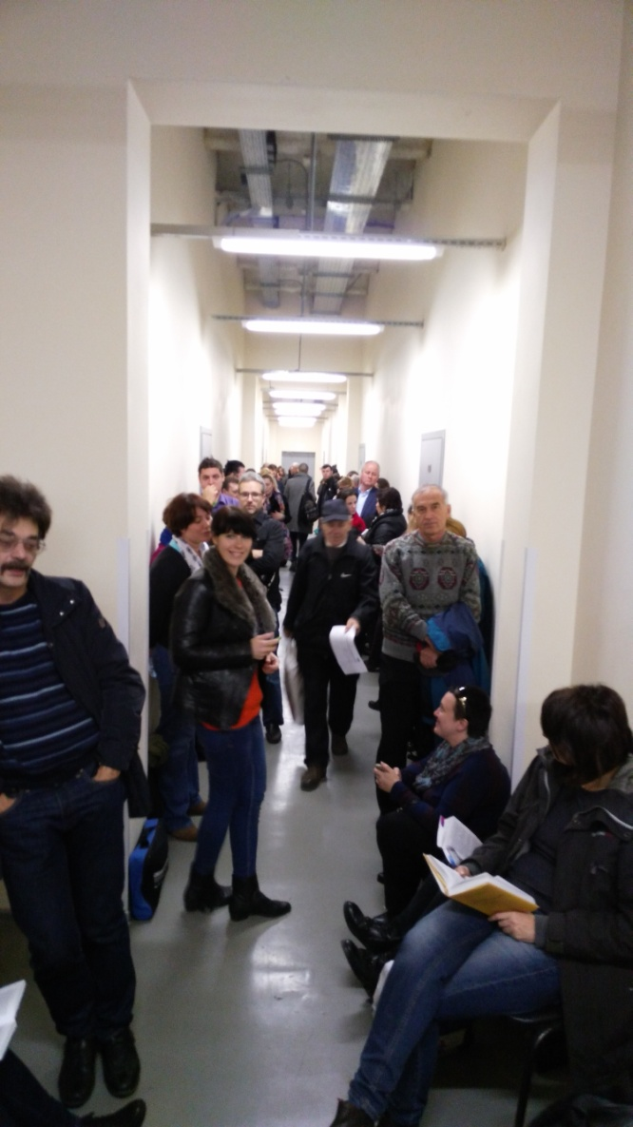
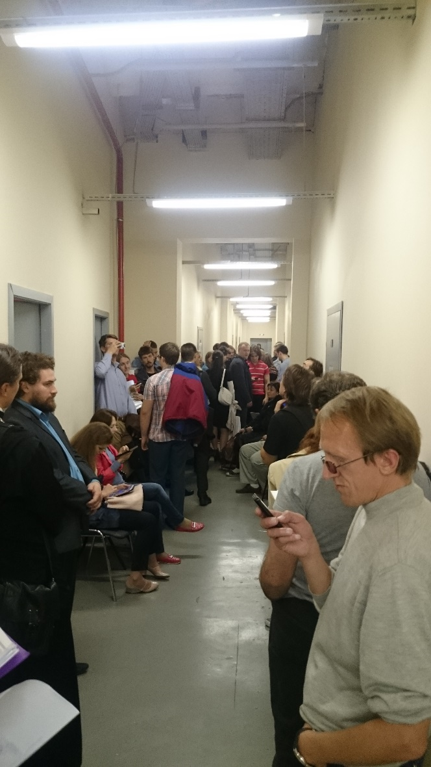
Подача заявки
22 мая 2015 года
Последний день приема заявок на первый конкурс 2015 года
17 сентября 2015 года
Последний день приема заявок на второй конкурс 2015 года
29 октября 2015 года
Последний день приема заявок на третий конкурс 2015 года

Slide 56
Подача заявки
Подача заявки в первые дни приема
Подача заявки в последние дни приема
Выявленные недостатки становятся известны в день подачи заявки или на следующий день
Время на исправление недостатков – несколько недель
Время на исправление недостатков – 5 рабочих дней
До первого рабочего дня после окончания срока приема заявок вообще не известно, есть ли недостатки в заявке
Подача
заявки
Подача
заявки
Прием заявок
(1 месяц)
Прием исправлений
(5 рабочих дней)

Slide 57
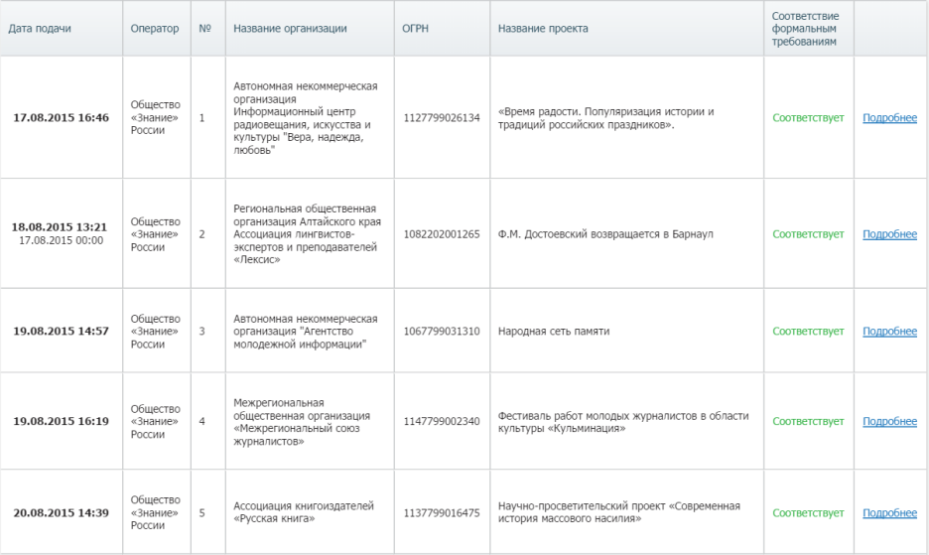
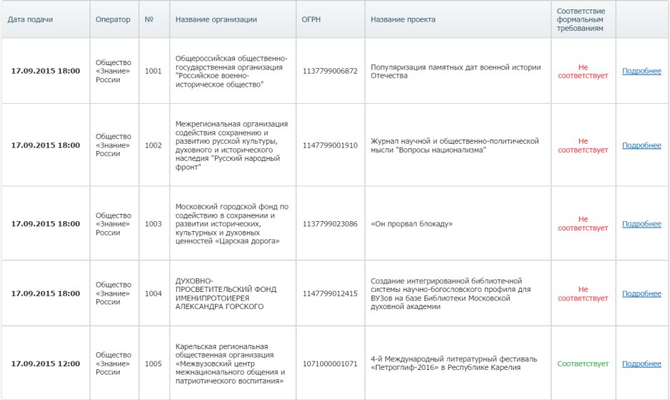
Подача заявки
По статистике к участию в конкурсах не допускается порядка 20% от общего числа поданных заявок
В основном это происходит из-за того, что организации, подавшие заявку в последний день, просто не успевают внести необходимые исправления
Заявки, поданные в первые дни
Заявки, поданные в последний день

Slide 58
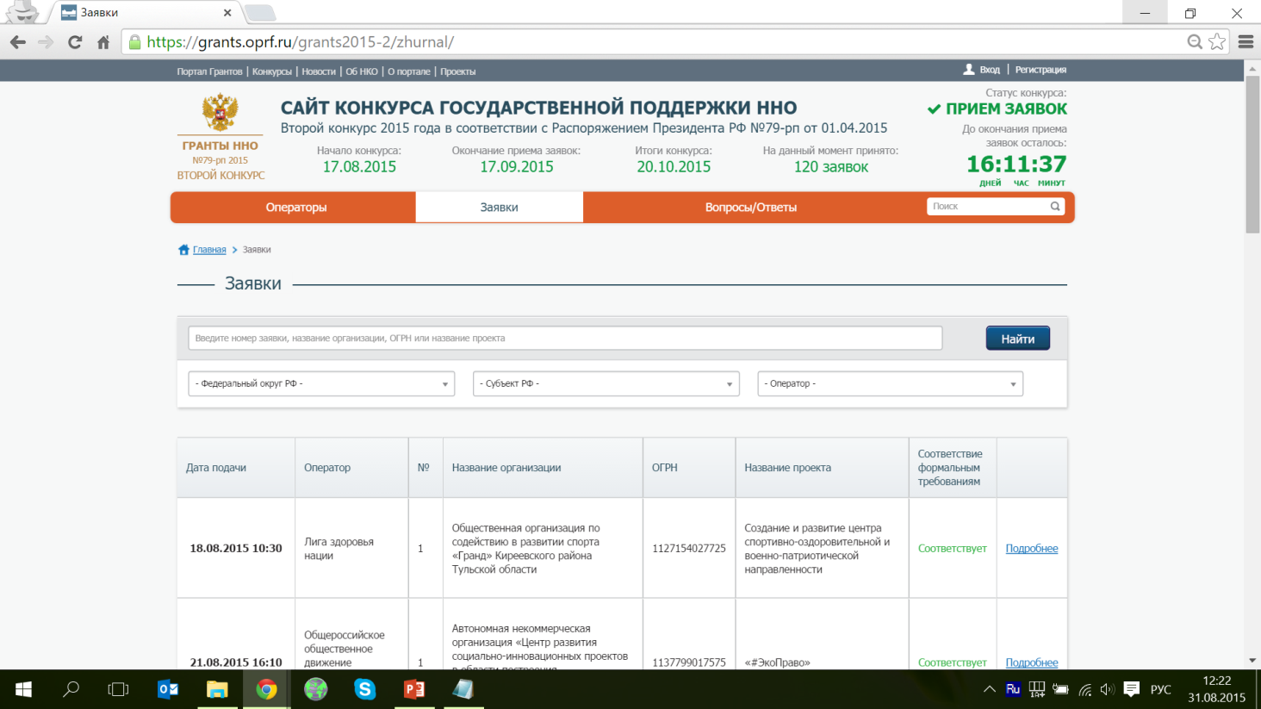
Подача заявки
Каждой заявке присваивается уникальный номер
Заявки с прилагающимися к ним документами регистрируются в журнале приема заявок, который размещается на портале грантов / сайте конкурса grants.oprf.ru

Slide 59
Подача заявки
Заявка на сайте конкурса может иметь 3 различных статуса, которые отражаются в графе «Соответствие формальным требованиям конкурса»:
Статус «Соответствует» означает, что полученные документы грантооператором проверены, в них не выявлено никаких недостатков и заявка допущена к участию в конкурсе
Статус «В обработке» означает, что полученные грантооператором документы еще не проверены на предмет наличия недостатков и находятся в процессе их обработки

Slide 60
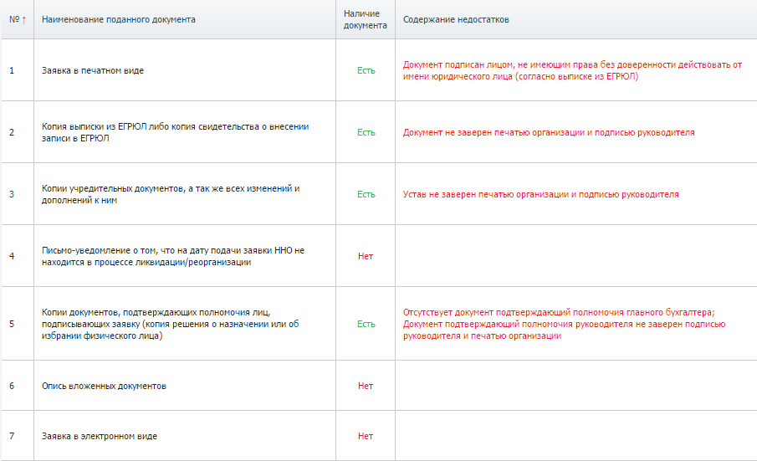
Подача заявки
Статус «Не соответствует» означает, что в поданных документах обнаружены недостатки
Подробно узнать о выявленных недостатках можно, нажав на ссылку «Подробнее»

Slide 61
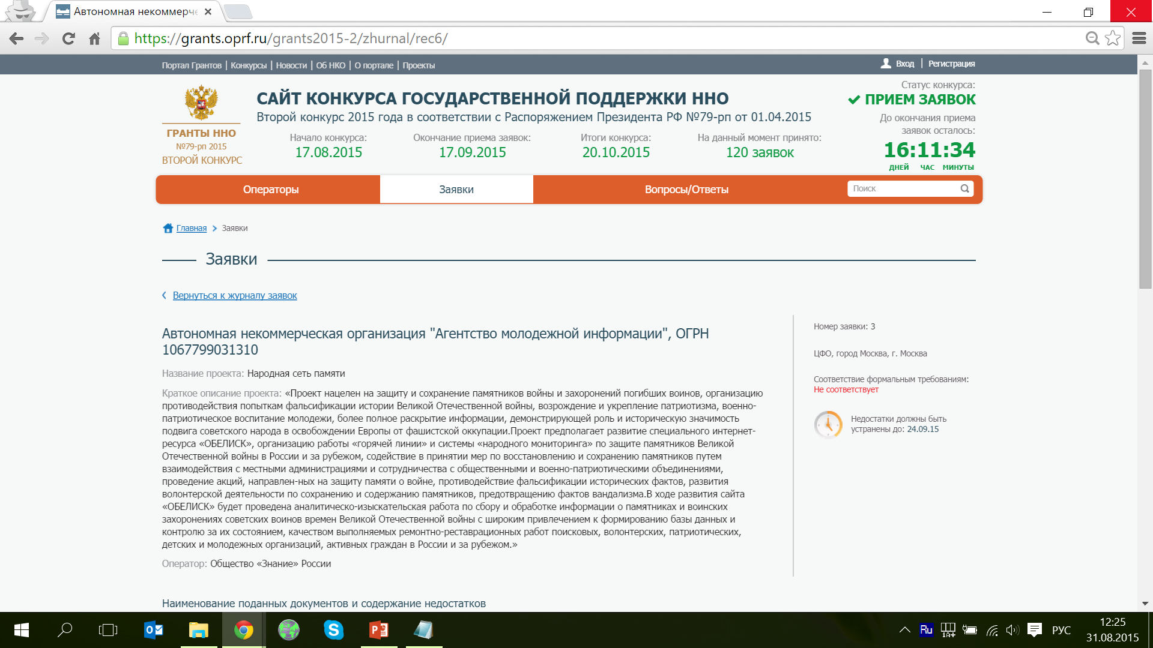
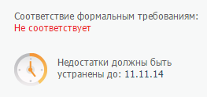
Подача заявки
На странице с перечислением выявленных недостатков будет указана дата, до которой необходимо предоставить исправления (пять рабочих дней после даты окончания приема заявок)

Slide 62
Подача заявки
ЗАЯВКИ, ПОДАННЫЕ ПОСЛЕ ОКОНЧАНИЯ УКАЗАННОГО В КОНКУРСНОЙ ДОКУМЕНТАЦИИ СРОКА ИХ ПРИЕМА, К КОНКУРСУ НЕ ДОПУСКАЮТСЯ И В ЖУРНАЛЕ НЕ РЕГИСТРИРУЮТСЯ

Slide 63
Подача заявки
ИСПРАВЛЕНИЯ, ПОДАННЫЕ ПОСЛЕ ОКОНЧАНИЯ УКАЗАННОГО В КОНКУРСНОЙ ДОКУМЕНТАЦИИ СРОКА ИХ ПРИЕМА, НЕ ПРИНИМАЮТСЯ И ТАКИЕ ЗАЯВКИ К КОНКУРСУ НЕ ДОПУСКАЮТСЯ

Slide 64
Подача заявки
ИСКЛЮЧЕНИЙ НЕ БЫВАЕТ –
НИ ДЛЯ КОГО И НИКОГДА!
ПОДАВАЙТЕ ЗАЯВКИ И ИСПРАВЛЕНИЯ
КАК МОЖНО РАНЬШЕ

Slide 65
НЕ СЛИШКОМ ЛИ ЖЕСТКИЕ ТРЕБОВАНИЯ?
РЕЧЬ ИДЕТ О СРЕДСТВАХ ФЕДЕРАЛЬНОГО БЮДЖЕТА, ТРЕБУЮЩИХ СТРОГОЙ ОТЧЕТНОСТИ И НАХОДЯЩИХСЯ В СФЕРЕ ПРИСТАЛЬНОГО ВНИМАНИЯ СООТВЕТСТВУЮЩИХ ОРГАНОВ

Slide 66
НЕ СЛИШКОМ ЛИ ЖЕСТКИЕ ТРЕБОВАНИЯ?
ЕСЛИ ВЫ ЕЩЕ НА ЭТАПЕ ПОДАЧЕ ЗАЯВКИ НЕ МОЖЕТЕ ПРАВИЛЬНО ОФОРМИТЬ ДОКУМЕНТЫ, ТО КАК ЖЕ ВЫ ПОТОМ БУДЕТЕ ОТЧИТЫВАТЬСЯ?

Slide 67
Определение победителей
Каждая заявка, соответствующая условиям конкурса, с целью всестороннего изучения и объективной оценки каждого представленного проекта направляется на рассмотрение не менее чем двум независимым экспертам
Победители конкурса и суммы грантов, выделяемые им на реализацию проектов, определяются конкурсной комиссией большинством голосов с учетом рекомендаций независимых экспертов
Выигравшими Конкурс признаются претенденты, которые предложили наиболее социально значимые и детально проработанные проекты по утвержденным направлениям, и чьи проекты наиболее полно отвечают критериям, установленным в Положении о конкурсах

Slide 68
Определение победителей
Основными критериями определения победителей конкурса являются:
соответствие проекта целям и условиям Конкурса;
актуальность и социальная значимость проекта;
детальная проработанность проекта, в т.ч. соответствие мероприятий проекта его целям и задачам, оптимальность механизмов его реализации;
конкретность, значимость и достижимость результатов проекта;
реалистичность и обоснованность представленного бюджета проекта (в т.ч. обоснованность затрат с точки зрения объема деятельности и предполагаемых результатов проекта; соответствие статей расходов предполагаемой проектной деятельности);
наличие у заявителя опыта реализации аналогичных проектов (по направлению и масштабу);
наличие квалифицированных специалистов, которых планируется задействовать в реализации проекта;
наличие дополнительных источников финансирования;
территориальный охват проекта;
наличие механизмов обеспечения устойчивости и развития результатов проекта.

Slide 69
Типовые ошибки
ОШИБКИ ПРИ ПОДГОТОВКЕ ПРОЕКТА
Недостаточно проработанный проект:
Недостаточно четкое обоснование социальной значимости проекта
Несоответствие или противоречия между обоснованием, целями и задачами, календарным планом и ожидаемыми результатами проекта
Невозможность решения обозначенных целей и задач и достижения ожидаемого результата с помощью мероприятий, указанных в календарном плане
Отсутствие четких качественных и / или количественных показателей результатов реализации проекта
Завышенная смета расходов на проект

Slide 70
Типовые ошибки
ОШИБКИ ПРИ ПОДГОТОВКЕ ПРОЕКТА
Несоответствие имеющегося опыта масштабам подаваемого на конкурс проекта:
Организация имеет мало опыта реализации проектов, либо имеет опыт реализации только небольших проектов, однако запрашивает грант на масштабный проект
Небольшая организация запрашивает грант на масштабный проект
Организация не имеет опыта реализации проектов в той сфере, на которую запрашивает грант

Slide 71
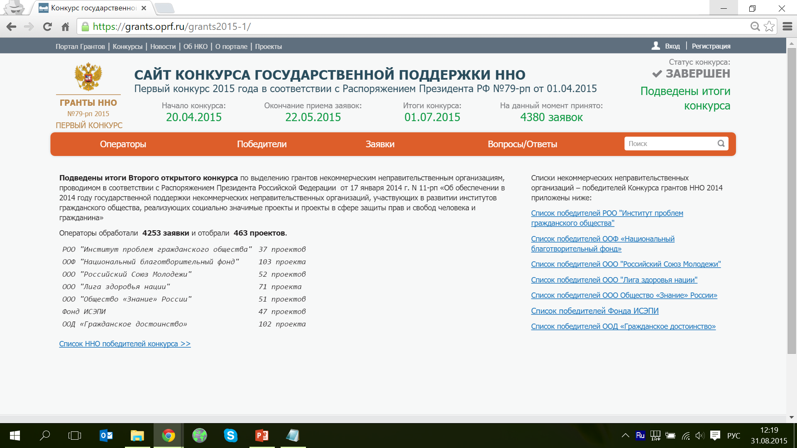
Итоги конкурса
Итоги конкурса подводятся в городе Москве конкурсной комиссией и размещаются на портале грантов / сайте конкурса grants.oprf.ru и на официальных сайтах грантооператоров

Slide 72
Победители конкурса
Грантооператор не позднее 3 рабочих дней после оформления протокола об итогах конкурса извещает победителя конкурса о принятом в отношении него конкурсной комиссией решении путем вручения ему под расписку соответствующего уведомления, либо путем направления такого уведомления по почте (заказным письмом), либо по адресу электронной почты
По итогам конкурса грантооператор в 45-дневный (календарный) срок со дня оформления протокола об итогах конкурса заключает с победителями договоры о предоставлении гранта

Slide 73
Победители конкурса
ПРИЗНАНИЕ ОРГАНИЗАЦИИ ПОБЕДИТЕЛЕМ КОНКУРСА ВОВСЕ НЕ ОЗНАЧАЕТ АВТОМАТИЧЕСКОГО ПРЕДОСТАВЛЕНИЯ ЕЙ ГРАНТА

Slide 74
Победители конкурса
Победители конкурса для заключения договора не позднее 20 рабочих дней со дня оформления протокола об итогах конкурса представляют грантооператору следующие документы:
оригинал или нотариально заверенную копию выписки из ЕГРЮЛ, полученной не ранее даты оформления протокола об итогах соответствующего Конкурса, на бумажном носителе, содержащей собственноручную подпись должностного лица и гербовую печать налогового органа (выписки в электронной форме, подписанные усиленной квалификационной электронной подписью и выданная на основании Федерального закона Российской Федерации от 6 апреля 2011 г.№ 63-ФЗ «Об электронной подписи», к рассмотрению не принимаются);
заверенные подписью руководителя ННО и печатью ННО копии учредительных документов, а также всех действующих изменений и дополнений к ним;
заверенные подписью руководителя ННО и печатью ННО копии документов, подтверждающих полномочия руководителя ННО, а также главного бухгалтера, либо лица, осуществляющего ведение бухгалтерского учёта
оригинал справки из налогового органа об исполнении налогоплательщиком обязанности по уплате налогов, сборов, страховых взносов, пеней и налоговых санкций, полученной не ранее даты оформления протокола об итогах Конкурса
оригинал справки о действующих расчетных (текущих) рублевых счетах, открытых в учреждениях ПАО Сбербанк или Банк ВТБ (ПАО)

Slide 75
Победители конкурса
Победители конкурса также должны скорректировать свои календарные сметы в соответствии с выделенными им суммами гранта, рекомендациями экспертов и конкурсной комиссии, а также требованиями грантооператора
Скорректированные календарные планы и сметы должны быть в обязательном порядке согласованы с грантооператором
После получения всех документов и проверки их соответствия формальным требованиям, а также согласования календарных планов и смет, грантооператор направляет на подписание победителю конкурса договор о предоставлении гранта
Внесение каких-либо правок в текст договора не допускается

Slide 76
Победители конкурса
В случае не заключения в установленные сроки договора о предоставлении гранта по вине ННО-победителя конкурса, решением конкурсной комиссии она исключается из числа победителей
Высвободившиеся при этом средства по решению конкурсной комиссии либо перераспределяются среди ННО-победителей конкурса, либо конкурсная комиссия принимает решение о расширении числа победителей конкурса из числа участников конкурса, чьи проекты были рекомендованы экспертами
Высвободившиеся средства также могут быть возвращены в бюджет

Slide 77
Победители конкурса
Финансовые средства после подписания договора о предоставлении гранта перечисляются грантополучателю отдельными траншами
Размер транша определяется грантооператором исходя из календарного плана и сметы проекта
Размер первого транша, как правило, составляет от 25% до 50% размера всего выделенного гранта
В случае наличия серьезных аргументированных обоснований со стороны грантополучателя, оформленных официальным письмом, размер первого транша может превысить 50% от суммы гранта
Размер первого транша ни при каких обстоятельствах не может быть равен всей сумме гранта

Slide 78
Победители конкурса
ВСЕ РАСХОДЫ, ПРОИЗВЕДЕННЫЕ ДО ДАТЫ ПОДПИСАНИЯ ДОГОВОРА, СЧИТАЮТСЯ НЕЦЕЛЕВЫМИ И НЕ ПОДЛЕЖАТ КОМПЕНСАЦИИ ЗА СЧЕТ ГРАНТОВЫХ СРЕДСТВ

Slide 79
Отчетность победителей конкурса
Отчетность грантополучателя:
Текущие (промежуточные) письменные отчеты (отчет по календарному плану и аналитический отчет) – ежеквартально
Итоговый письменный отчет (отчет по календарному плану и аналитический отчет) – по окончании реализации проекта
Финансовый отчет с приложением копий первичных документов – ежеквартально нарастающим итогом
Очередной транш перечисляется только после сдачи квартальных отчетов и их утверждения грантооператором

Slide 80
Победители конкурса
ЛЮБЫЕ ИЗМЕНЕНИЯ СМЕТЫ ИЛИ КАЛЕНДАРНОГО ПЛАНА, ПРОИЗВЕДЕННЫЕ БЕЗ ПРЕДВАРИТЕЛЬНОГО СОГЛАСОВАНИЯ С ГРАНТООПЕРАТОРОМ, СЧИТАЮТСЯ НЕЦЕЛЕВЫМИ

Slide 81
Контроль за реализацией проекта
Грантооператор осуществляет контроль за использованием грантополучателем суммы гранта в соответствии с договором о предоставлении гранта:
Грантооператор контролирует реализацию проекта, экономность, рациональность и целевой характер расходования средств гранта, проводит проверку первичных документов, представленных Грантополучателем, в случае необходимости осуществляет выездную проверку.
Грантооператор запрашивает у Грантополучателей финансовые и иные документы, касающиеся реализации проектов, утверждает отчеты о ходе реализации проектов и расходовании грантов.
Грантооператор оценивает социальный эффект, полученный от реализации победивших в конкурсе проектов на основе следующих основных критериев:
- общественно полезный эффект от реализации проекта;
- достижение заявленных в проекте целей и позитивные изменения в целевой группе проекта;
- возможность развития и тиражирования проекта.

Slide 82
Вопросы и ответы
99,9% ОТВЕТОВ НА ВОПРОСЫ, КАСАЮЩИХСЯ РАЗЛИЧНЫХ АСПЕКТОВ ПРОВЕДЕНИЯ КОНКУРСА, УЖЕ ОПУБЛИКОВАНЫ НА САЙТЕ КОНКУРСА В РАЗДЕЛЕ «КОНКУРСНАЯ ДОКУМЕНТАЦИЯ»

Slide 83
Вопросы и ответы
ОТВЕТЫ НА НАИБОЛЕЕ ЧАСТО ЗАДАВАЕМЫЕ ВОПРОСЫ МОЖНО НАЙТИ В РАЗДЕЛЕ «ВОПРОСЫ/ОТВЕТЫ» НА САЙТЕ КОНКУРСА.
ТАМ ЖЕ МОЖНО ЗАДАТЬ И СВОЙ ВОПРОС

Slide 84
СПАСИБО ЗА ВНИМАНИЕ!
ДИРЕКЦИЯ ГРАНТОВЫХ ПРОГРАММ
ОБЩЕСТВА «ЗНАНИЕ» РОССИИ
Ижевск
Апрель 2016

